Slide 1
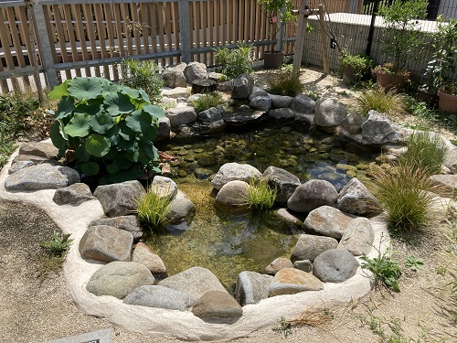
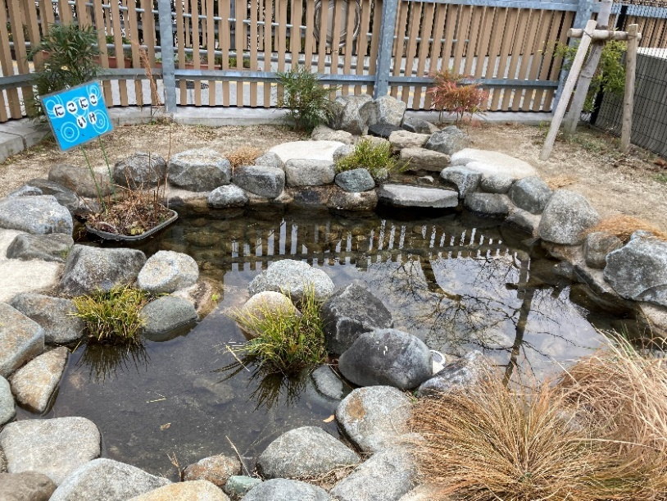
10
港区立中之町幼稚園 テーマ：園庭の自然と関わる 1/2
活動事例
池に関わって遊ぶ（氷が張った！）
活動スケジュール：令和６年１０月から令和７年２月
テーマ設定理由：新設された園庭を生かし、意欲的に遊ぶ中で発見や探求を楽しむ幼児を育成していきたいと考えたため.。
環境をデザインする
園庭改修により新しくできた池に幼児が興味や関心をもてるようにする。
・メダカを放ち、ハス・ガマなどを植え、生き物が住みやすい環境にする。
・散策しやすくなるよう渡石をつくり、周回できるようにする。
・危険のないよう石を丸く削り、池底に石を入れ深さを浅くする。
・池の名前を園児・保護者の公募により「にこにこいけ」と名付け、表示して親しみをもてるように
する。
・慣れるまでは大人と一緒に散策するようにし、慣れてきたら自由に池周辺に行けるようにする。

Slide 2
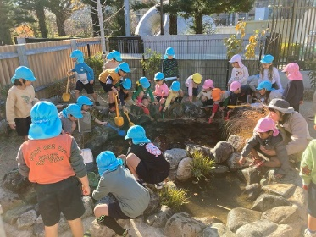
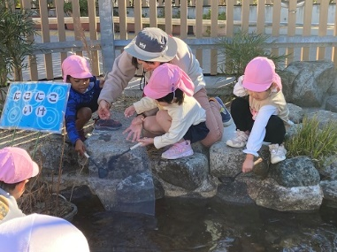
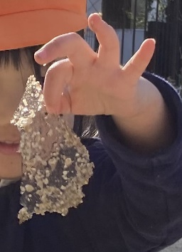
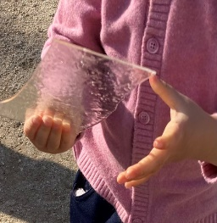
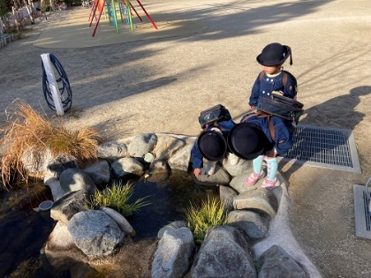
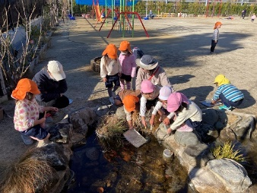
港区立中之町幼稚園 テーマ：園庭の自然と関わる ２/2
探究活動を実践する
ある日、池に氷が張ったことに気付いた。
氷を取りたくて池に手を伸ばす→手が冷たい・遠くの氷に届かない→砂場道具入れからシャベル・スコップ・フライ返し・トレイなどを持ってくる→手を浸さなくても氷に届くが道具があると引き上げられない→友達と協力することを考える→持ち上げる人、つかんで引き上げる人とに役割分担する、など自分たちなりに目的に向かって考えていた。
砂が付いた氷を見て「ナッツのクッキーみたい」とつぶやいたり、割れる様子を見て「ガラスみたい」と言ったり手のひらに乗せて溶ける様子を見たりする。その日の午後、3歳児は「また、氷ができてるかな？」と確かめたり、翌日から登園すると氷が張っているかどうか水に指を浸して確かめる動きをし始めた。
振り返りを踏まえた気付き
「池の氷が張る」という冬の事象に出合ったことで心が動き、氷に触りたい、取りたいという目的を
もった。手が冷たくならないように砂場用の道具を持ち込んで使い、試したり工夫したりする姿が見
られた。また、普段とは違う体験に、一人ひとり感じたり考えたり工夫したり予測したりしているこ
とが分かった。氷が張ることは意図的に準備できる環境ではないが、事象が生じた際に機会を逃さず
出合わせ、一緒に不思議がり、面白がり保育に取り入れていく教師の柔軟さが必要だと感じた。

